Slide 1
Le mutazioni
Cos’hanno provocato le radiazioni della centrale nucleare esplosa?

Slide 2


Slide 3



Slide 4

DNA
I
Il DNA è un acido nucleico che contiene le informazioni genetiche necessarie alla sintesi delle proteine

Slide 5

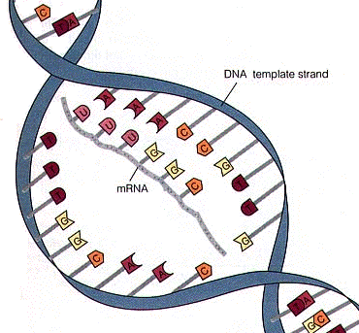
Come si formano le proteine?
L’ RNA riceve direttamente l'informazione dal DNA mentre per la sintesi delle proteine - che sono sostegno e motore della cellula - il DNA interviene indirettamente nell'RNA che vengono detti messaggeri (sigla mRNA); questi messaggeri fungono da stampo per i polipeptidi, grazie all'intervento di altre molecole di RNA, i tRNA e dei ribosomi, particelle costituite per metà circa da speciali sequenze di RNA (sigla rRNA) e per metà da proteine (fig. 1)

